Slide 1
Patrón Fachada
Luis Flores Aníbal Zavala Joselyn Jorge

Slide 2
Patrones de diseño, ¿qué son?
Nace debido a los requerimientos repetitivos de solucionar problemas similares y que se deben de volver a programar desde cero.

Slide 3

Patrones de diseño, ¿qué son?
Es una técnica referente al diseño de interfaces.

Slide 4
Tipos de Patrones de diseño
De creación: Crear y configurar clases y objetos.
Estructurales: Objetivo de desacoplar las interfaces e implementar clases y objetos.
De comportamiento: Se centran en la interacción entre asociaciones de clases y objetos definiendo su comunicación entre sí.

Slide 5
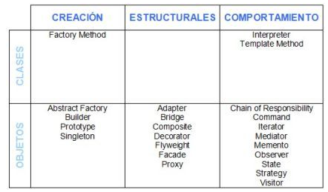
Tipos de Patrones de diseño

Slide 6
Patrón Fachada
Nos permite simplificar la interface de comunicación entre dos objetos A y B.
Por lo que el objeto A le será más sencillo interactuar con el objeto B.

Slide 7
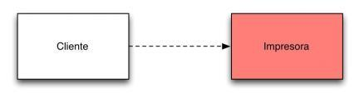
Patrón Fachada - Ejemplo

Slide 8
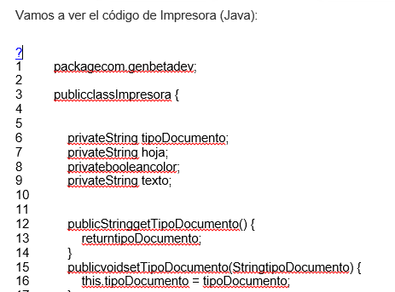
Patrón Fachada - Ejemplo
Es una clase simple
que imprime documentos en uno u otro formato

Slide 9
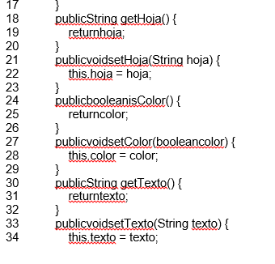
Patrón Fachada - Ejemplo
Es una clase simple
que imprime documentos en uno u otro formato

Slide 10
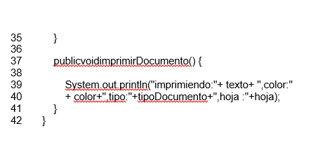
Patrón Fachada - Ejemplo
Es una clase simple
que imprime documentos en uno u otro formato

Slide 11
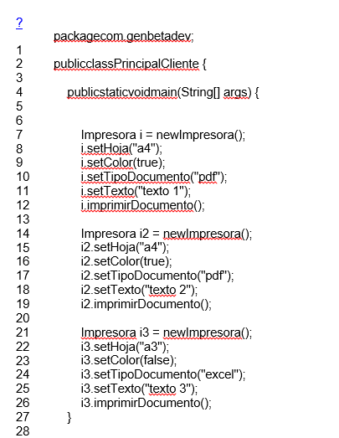
Patrón Fachada - Ejemplo
Clase Cliente que llama a la clase Impresora y configurarla para imprimir varios documentos. Todos tienen la misma estructura

Slide 12
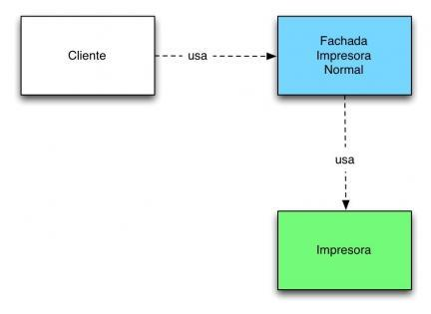
Patrón Fachada - Ejemplo

Slide 13
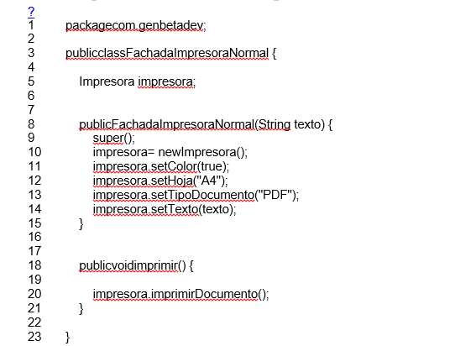
Patrón Fachada - Ejemplo
Clase FachaImpresoraNormal

Slide 14
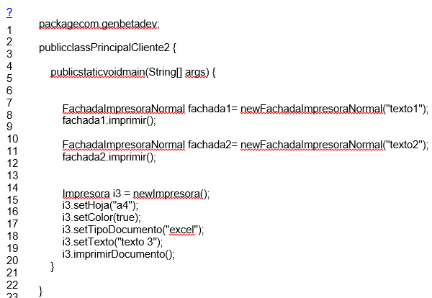
Patrón Fachada - Ejemplo
Sencillo de llamar a la clase desde cliente.

Slide 15
Patrón Fachada – Usos conocidos
Problema: Un cliente necesita acceder a parte de la funcionalidad de un sistema más complejo.
Definir una interfaz que permita acceder solamente a esa funcionalidad.
Problema: Existen grupos de tareas muy frecuentes para las que se puede crear código más sencillo y legible.
Definir funcionalidad que agrupe estas tareas en funciones o métodos sencillos y claros.

Slide 16
Patrón Fachada – Usos conocidos
Problema: Dependencia entre el código del cliente y la parte interna de una biblioteca.
Crear un intermediario y realizar llamadas a la biblioteca sólo o, sobre todo, a través de él.
Problema: Necesidad de acceder a un conjunto de APIs que pueden además tener un diseño no muy bueno.
Crear una API intermedia, bien diseñada, que permita acceder a la funcionalidad de las demás.

Slide 17
Patrón Fachada – Ventajas e Inconvenientes
Ventajas:
Oculta a los clientes los componentes del subsistema, haciendo que el sistema sea más fácil de usar.
Se pueden cambiar las clases “ocultas” sin necesidad de cambiar los clientes. Sólo hay que realizar los cambios en la Fachada.

Slide 18
Patrón Fachada – Ventajas e Inconvenientes
Desventajas:
Si varios clientes necesitan acceder a subconjuntos diferentes de la funcionalidad que provee el sistema, podrían acabar usando sólo una pequeña parte de la Fachada.

Slide 19
GRACIAS

